Slide 2
Geloven, alleen of samen?

Slide 3
Welkom en GEBED
Spelletje spelen

Slide 4
Lied: opwekking 167 samen in de naam van Jezus
Samen in de naam van Jezus heffen wij een loflied aan, want de Geest spreekt alle talen en doet ons elkaar verstaan.
Samen bidden, samen zoeken naar het plan van onze Heer.
Samen zingen en getuigen, samen leven tot zijn eer.

Slide 5
Lied: opwekking 167 samen in de naam van Jezus
Heel de wereld moet het weten dat God niet veranderd is.
En zijn liefde als een lichtstraal doordringt in de duisternis.
t Werk van God is niet te keren omdat Hij er over waakt, en de Geest doorbreekt de grenzen die door mensen zijn gemaakt.

Slide 6
Lied: opwekking 167 samen in de naam van Jezus
Prijst de Heer, de weg is open naar de Vader, naar elkaar.
Jezus Christus, Triomfator, mijn Verlosser, Middelaar. Vader, met geheven handen breng ik U mijn dank en eer. '
t Is uw Geest die mij doet zeggen: Jezus Christus is de Heer!

Slide 7

De bijbel open
Geloof jij?
Waar geloof jij in?
Waar zien we aan dat je geloofd?
Geloof je alleen of samen?
Leg uit

Slide 8


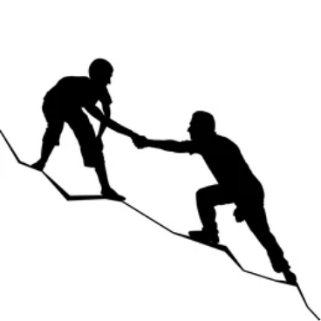

Samen

Slide 9
Wat wil God dat we doen als we geloven?
Lees: Romeinen 10: 14 t/m 16,17
Interactie over geloof verspreiden!

Slide 10
Welk goed nieuws vertellen we dan door?
Lees 1 Johannes4: 7 t/m 16
Ga met elkaar in gesprek!

Slide 11
Kern boodschap
Kijk op de: @45_minuten insta wat de kern boodschap is van deze les!
Bespreek dit met elkaar!

Slide 12
Afsluit gebed
Samen geloven
Samen geloven, met elkaar,
Samen, met hem en haar.
Samen met Hem, door Zijn stem
Door de kracht van de Heilige Geest,
wordt je leven een feest.
Soms heb je heel veel vragen,
maar weet dat Hij je altijd zal dragen.
Door liefde en aandacht heen,
is niemand alleen.
Hij is er in je leven,
Vertrouw op Hem, Hij zal je alles geven.
Hij laat je niet staan in de ergste kou,
Gods liefde is er altijd voor jou.
Hij zal altijd met je mee gaan,
Samen met en door Hem kun je dit leven aan.
Samen met en door Hem zal je eeuwig in vreugde leven.
Afsluit gedicht van de spreker als gebed oplezen.
Rondje maken voor gebedspunten.

